Slide 1
Application météo

Slide 2
Action
Script shell
Consommation
Génération
Collecte choix utilisateur
Fichier de données
Extraction des données
Fichiers thématiques
Exécution programme C
Tri des données
Exécution gnuplot
Fichiers triés
Graphiques
météo

Slide 3
Pour le script shell et le programme C :
Créer des librairies de fonctions
Au besoin thématiser les librairies
Commenter au minimum les fonctions (entrées, sorties)
Lecture du fichier ligne par ligne KooR.fr - fgets et gets - Langage C

Slide 4
Programme C :
En entrée : méthode de tri
Un fichier main data_sort.c
Librairies (répertoire /includes) : functions_abr.h, functions_avl.h, functions_list.h
Script shell :
En entrée : données utilisateur
Un fichier main display_weather_data[.sh]
Librairies (répertoire /includes) : functions_mining[.sh]
Lecture du fichier ligne par ligne KooR.fr - fgets et gets - Langage C
https://www.baeldung.com/linux/csv-parsing

Slide 5
Entrées 1/5
Température –t1:
Id_station [champ 1]
Min de tous les minimums de température [champ 12] pour une station
Max de tous les maximums de température [champ 13] pour une station
Moyenne de toutes les températures [champ 11] pour une station
Fichier de x lignes/stations avec ID;MIN;MAX;MOY par ligne
Pression –p1:
Id_station [champ 1]
Min de toutes les pressions [champ 7] pour une station
Max de toutes les pressions [champ 7] pour une station
Moyenne de toutes les pressions [champ 7] pour une station
Fichier de x lignes/stations avec ID;MIN;MAX;MOY par ligne

Slide 6
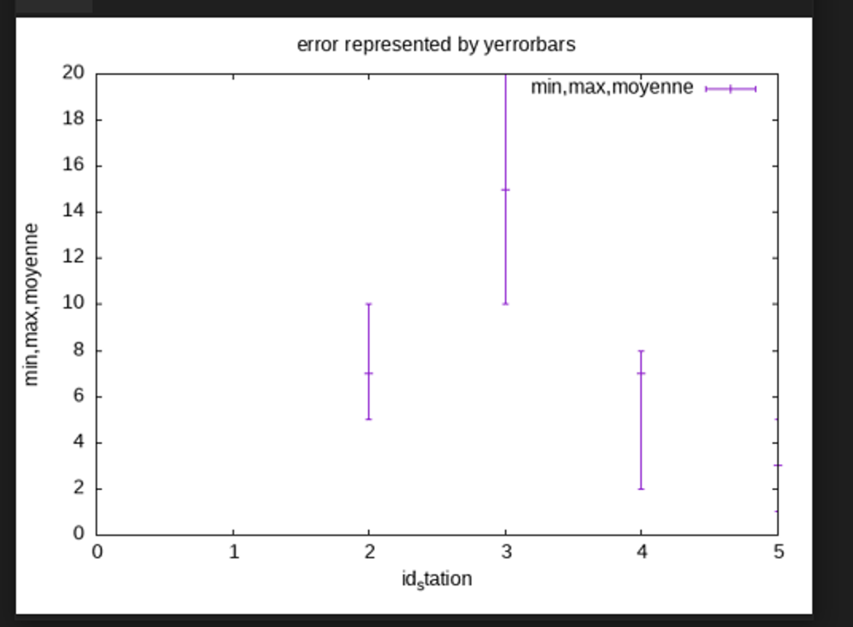
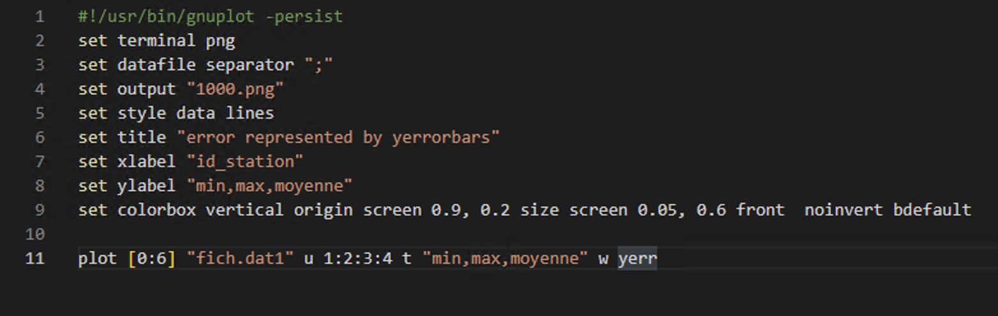
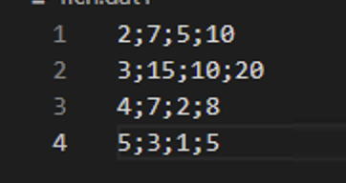
Temperature/pression mode 1
Fichier pour gnuplot:
Id_station | moyenne | minimum | maximum

Slide 7
Déroulé pour -p1 :
En entrée : station_id;pressure
Pour rappel, en sortie : station_id;min;max;moy
On parcourt le fichier, à chaque fois qu’on a un NOUVEAU station id on crée un nouveau maillon, et on l’insère dans la liste (sens croissant)
Chaque maillon a les propriétés suivantes :
Station id
Min : sera MAJ à chaque nouvelle arrivée de donnée du fichier
Max : sera MAJ à chaque nouvelle arrivée de donnée du fichier
somme des valeurs des enregistrements
nombre d’enregistrements (permettra de faire une moyenne correcte)
- Au moment d’écrire dans le fichier, on calculera la moyenne : somme / nombre

Slide 8
Maillon
Maillon
Structure p1
Structure p1
Station id (identifiant unique)
Min
Max
Somme
Nombre d’enregistrements
Station id (identifiant unique)
Min
Max
Somme
Nombre d’enregistrements

Slide 9
Création d’un maillon
Infos entrantes
70001;10000
54099;53443
87424;93242
Parcours liste depuis le début
70001 <= 00301 ?
70001 <= 60215 ?
70001 <= 87643 ?
Phase 1 : on trouve la position =>
00301
60215
87643
70001
Min : 10000
Max : 10000
Somme : 10000
Enregistrements : 1
Phase 2 : on insère le maillon =>
00301
60215
87643

Slide 10
Mise à jour des données
Infos entrantes
70001;10000
54099;53443
87424;93242
Parcours liste depuis le début
70001 <= 00301 ?
70001 <= 60215 ?
70001 <= 87643 ?
70001
Min : 10000 < Min ? MAJ
Max : 10000 > Max ? MAJ
Somme : somme + 10000
Enregistrements : ++
00301
60215
87643

Slide 11
Graphique P1/T1
Pressure
Station ID

Slide 12
Maillon
Maillon
Structure p2
Structure p2
Date/heure (identifiant unique)
Somme
Nombre d’enregistrements
Date/heure (identifiant unique)
Somme
Nombre d’enregistrements

Slide 13
Graphique P2/T2
Moyenne
Date

Slide 14
Maillon type #1
Maillon type #1
Maillon type #1
Structure p3 type#1
Structure p3 type#1
Structure p3 type#1
Date (identifiant unique)
pointeur vers type #2
Date (identifiant unique)
pointeur vers type #2
Date (identifiant unique)
pointeur vers type #2
Maillon type #2
Maillon type #2
Maillon type #2
Structure p3 type #2
Structure p3 type #2
Structure p3 type #2
Id station (identifiant unique)
relevé
Id station (identifiant unique)
relevé
Id station (identifiant unique)
relevé
Maillon type #2
Maillon type #2
Maillon type #2
Structure p3 type #2
Structure p3 type #2
Structure p3 type #2
Id station (identifiant unique)
relevé
Id station (identifiant unique)
relevé
Id station (identifiant unique)
relevé

Slide 15
Fichier station_1.dat
2023-01-01T100100+0200:24.1
2023-02-01T100100+0200:28.1
2023-03-01T100100+0200:32.1
2023-04-01T100100+0200:32.1
2023-05-01T100100+0200:32.1
2023-06-01T100100+0200:32.1
…
Fichier main.dat
Station #1
Station #2
Station #3
2023-01-01T100100+0200:24.1
2023-01-01T100100+0200:28.1
2023-01-01T100100+0200:32.1
2023-02-01T100100+0200:32.1
2023-02-01T100100+0200:32.1
2023-02-01T100100+0200:32.1
…
Journée du 2023-01-01
Station #1
Station #2
Station #3
Fichier station_2.dat
Journée du 2023-02-01
2023-01-01T100100+0200:24.1
2023-02-01T100100+0200:28.1
2023-03-01T100100+0200:32.1
2023-04-01T100100+0200:32.1
2023-05-01T100100+0200:32.1
2023-06-01T100100+0200:32.1
…

Slide 16
Graphique P3
Relevé (Pression)
Station 3
Station 2
Station 3
Station 1
Station 2
Station 1
Date / heure

Slide 17
Maillon
Maillon
Structure w
Structure w
Station id (identifiant unique)
Coordonnées GPS
Somme directions
Somme vitesses
Nb enregistrements
Station id (identifiant unique)
Coordonnées GPS
Somme directions
Somme vitesses
Nb enregistrements
NOTE : Si on trouve le même id de station, on MAJ les champs

Slide 18
Graphique wind
Latitude
A (direction, vitesse)
Station
(coordonnées GPS)
Longitude

Slide 19
Maillon
Maillon
Structure h
Structure h
Station id (identifiant unique)
Coordonnées GPS
Altitude
Station id (identifiant unique)
Coordonnées GPS
Altitude
NOTE : Si on trouve le même id de station, on ne fait rien

Slide 20
Graphique hauteur
hauteur
A (hauteur)
Latitude
Station
(coordonnées GPS)
Longitude

Slide 21
Maillon
Maillon
Structure m
Structure m
Station id (identifiant unique)
Coordonnées GPS
Humidité max
Station id (identifiant unique)
Coordonnées GPS
Humidité max
NOTE : Si on trouve le même id de station, on MAJ l’humidité max si besoin

Slide 22
Graphique humidité max
hauteur
A (humidité)
Latitude
Station
(coordonnées GPS)
Longitude

Slide 23
Entrées 2/5
Température –t2:
id_station [champ 1]
Date [champ 2]
Moyenne de toutes les températures [champ 11] pour toutes les stations + ces moyennes seront triées par ordre chrono pour gnuplot
Fichier de x lignes/dates avec DATE; MOY par ligne
Pression –t2:
id_station [champ 1]
Date [champ 2]
Moyenne de toutes les pressions [champ 7] pour toutes les stations + ces moyennes seront triées par ordre chrono pour gnuplot
Fichier de x lignes/dates avec DATE; MOY par ligne

Slide 24
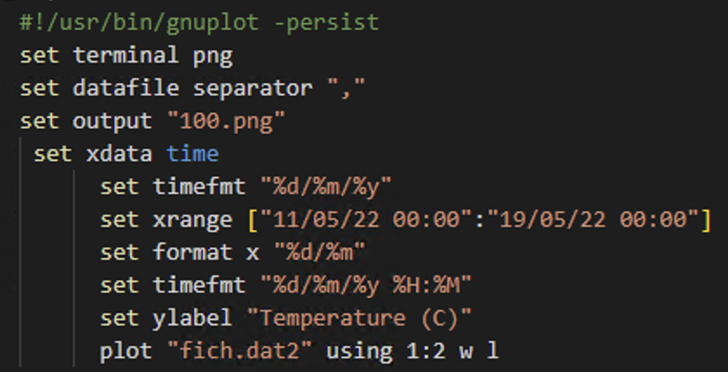
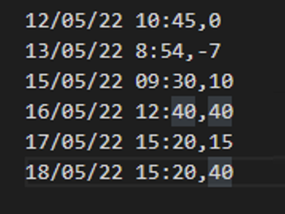
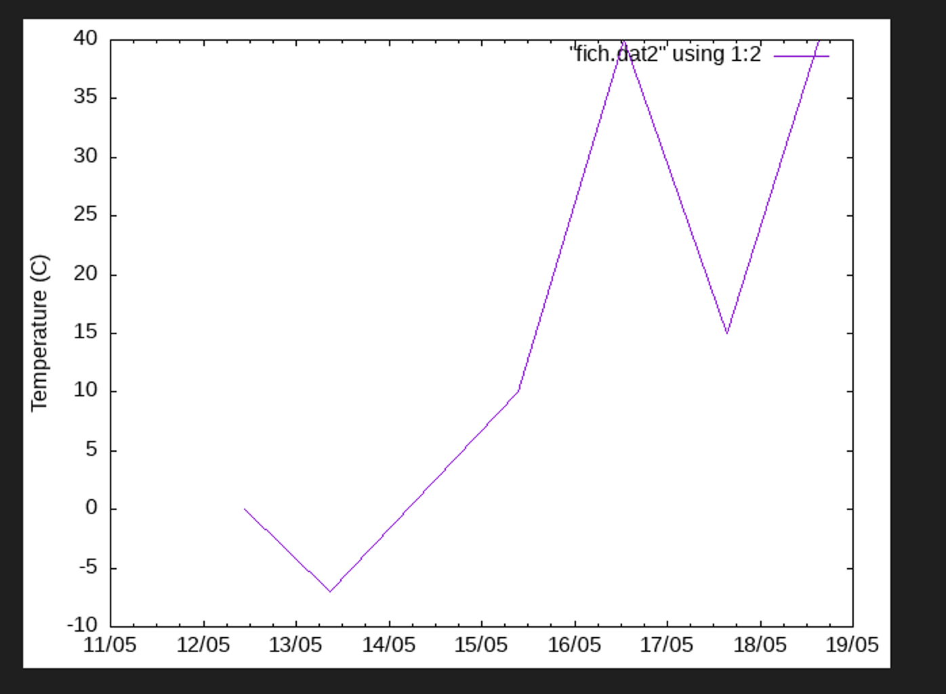
Temperature/pression mode 2
Fichier pour gnuplot
Date/heure | Moyenne de temp/press

Slide 25
Entrées 3/5
Température –t3:
Id_station [champ 1]
Date [champ 2]
Température [champ 11] par date/heure par station ordre chrono
Température [champ 11] par date/heure par station ordre croissant de l’id station
Fichier de x lignes/dates avec DATE/HEURE;TEMP par ligne
Pression –p3
Id_station [champ 1]
Date [champ 2]
Pression [champ 7] par date/heure par station ordre chrono
Pression [champ 7] par date/heure par station ordre croissant de l’id station
Fichier de x lignes/dates+stations avec DATE/HEURE;PRES par ligne

Slide 26
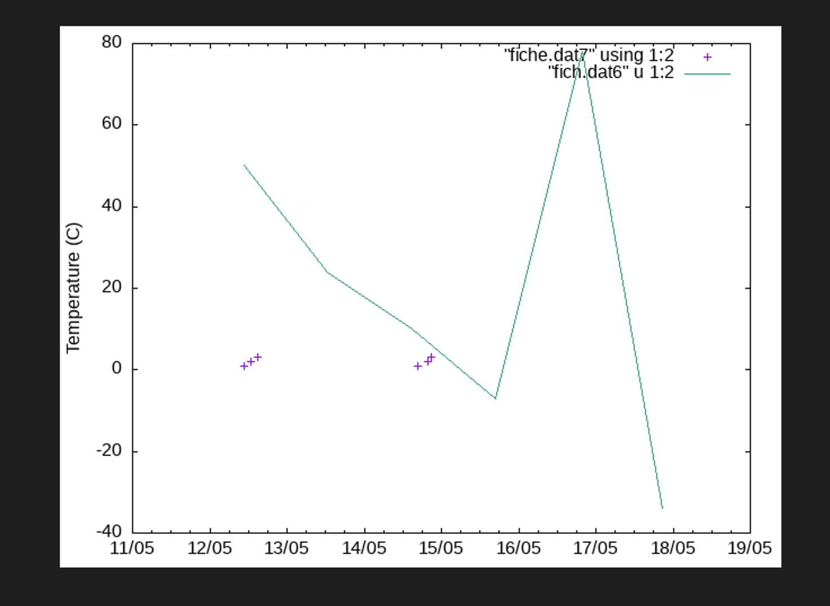
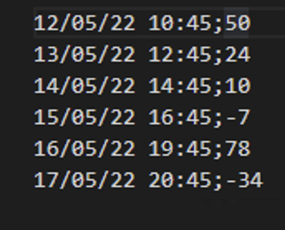
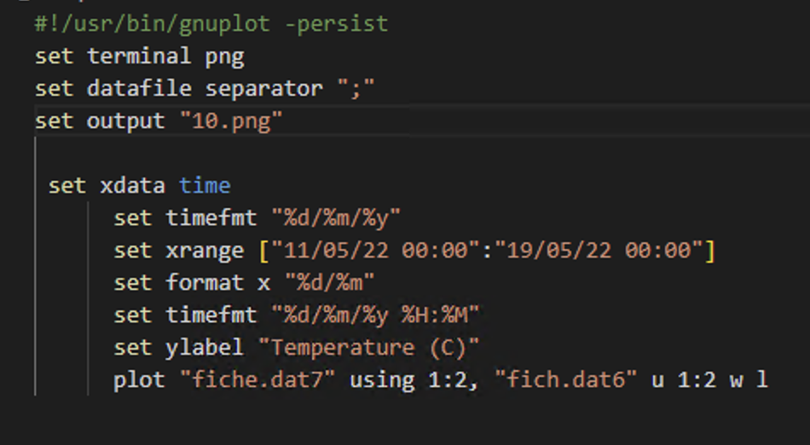
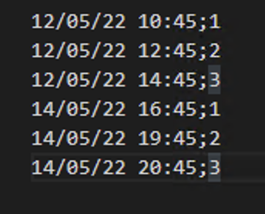
Temperature/pression mode 3
Fichier pour gnuplot (2 fichiers)
Température/pression pour chaque date
Dates/heures
60 stations pour une date
Dates/heures

Slide 27
Entrées 4/5
Vent :
id_station [champ 1]
Moyenne de toutes directions de vent [champ 4] par station
Moyenne de toutes les vitesses du vent [champ 5] par station
Coordonnées GPS [champ 10]
Fichier de x lignes/stations avec long;lat;dir moy;vit moy par ligne
Altitude :
id_station [champ 1]
Altitude de chaque station [champ 14] (triées ordre décroissant pour gnuplot) (doit avoir 60 altitudes différentes)
Fichier de x lignes/stations avec long;lat;hauteur par ligne

Slide 28
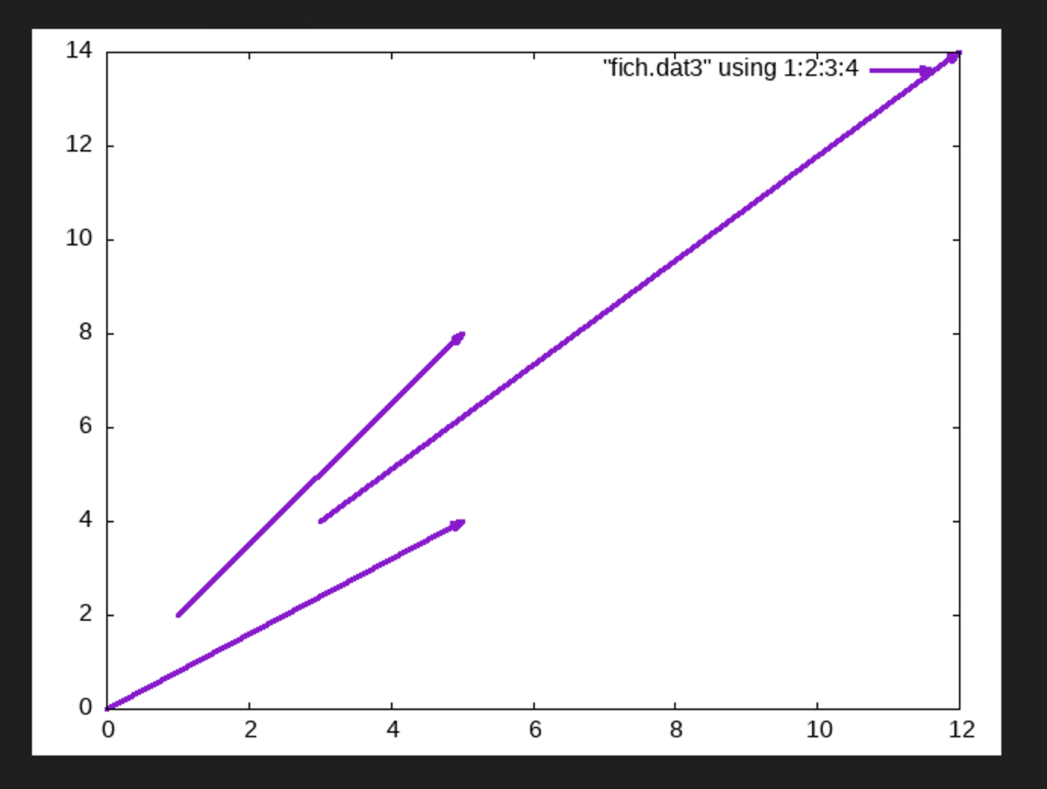
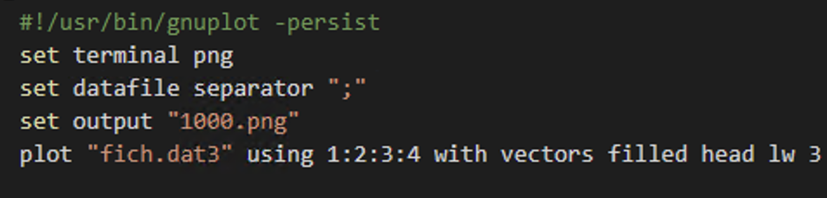
Vent
Fichier pour gnuplot:
Longitude (x) | Latitude (y) | Direction du vent (x) | Vitesse du vent (y)
0 | 0 | 2 | 3
1 | 2 | 5 | 8
-2 | 3 | 4 | 7

Slide 29
Entrées 5/5
Humidité :
id_station [champ 1]
Humidité maximale pour chaque station [champ 6 ] (triées par ordre décroissant pour gnuplot) (on doit obtenir 60 humidité pour gnuplot)
Coordonnées GPS [champ 10]
Fichier de x lignes/stations avec ID;MAX par ligne

Slide 30
Entrées 6/6
Humidité :
id_station [champ 1]
Humidité [champ 14]
Coordonnées GPS [champ 10]
Fichier de x lignes/stations avec long;lat;humidité par ligne

Slide 31
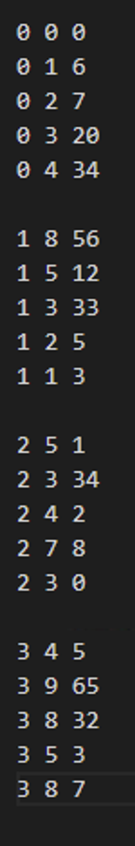
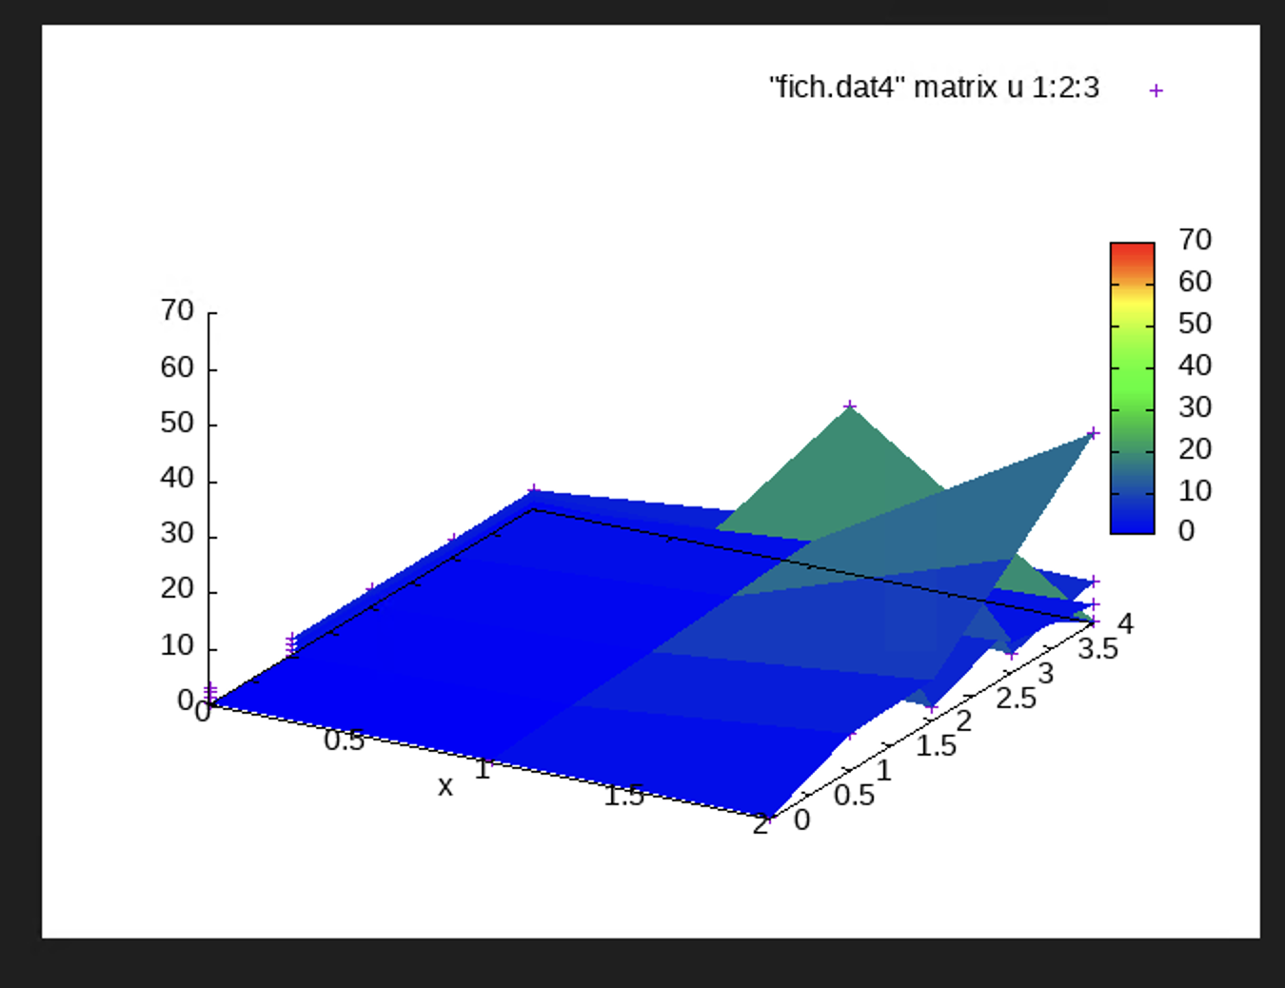
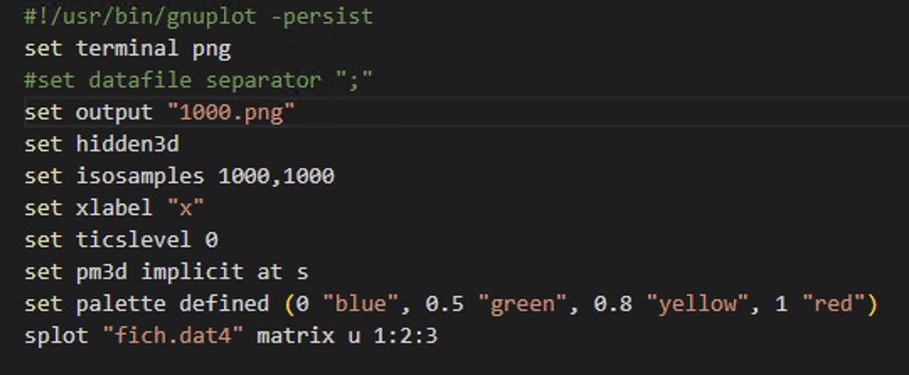
Humidité et altitude
Fichier pour gnuplot:
Longitude (x) | Latitude (y) | Altitude/humidité (z)

Slide 32
Arborescence github
racine
|_ fichier readme
|_ rép code
|_ fichier meteo.sh
|_ rép inputs (data.csv)
|_ rép lib (les .c et les fonctions shell)
|_ rép include (les fichiers .h et config)
|_ rép results (résultats de tests)

